Slide 1

به نام خدا
پروژه داده‌کاوی
اعضای گروه:
سارا سلطانی گردفرامرزی
بهار ۱۴۰۱-۱۴۰۲

Slide 2
معرفی حوزه
پیش بینی تاییدیه وام بانکی:
در این مسئله پیش‌بینی کنیم که آیا یک فرد وام خود را پرداخت خواهد کرد یا خیر تا بتوان تا حدودی جلوی خسارت وارده به بانک‌ها را گرفت.
مشخصات هر متقاضی
مدت زمان برگشت وام
مبلغ وام
مقدارخالص وام (مبلغ وام منهای هزینه‌های اولیه)
مدت زمان استخدام
میزان بهره
...

Slide 3
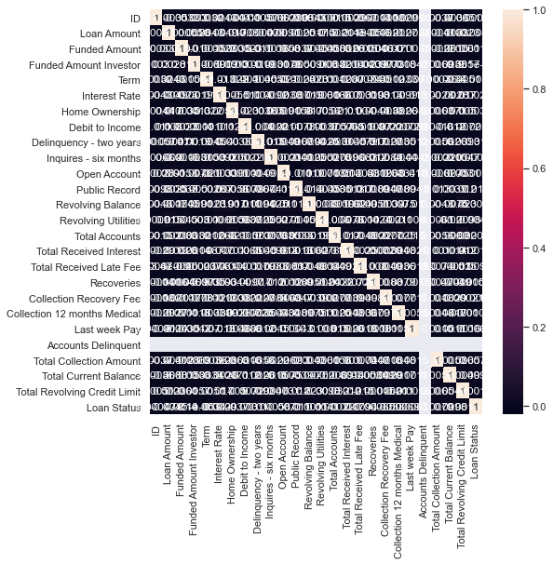
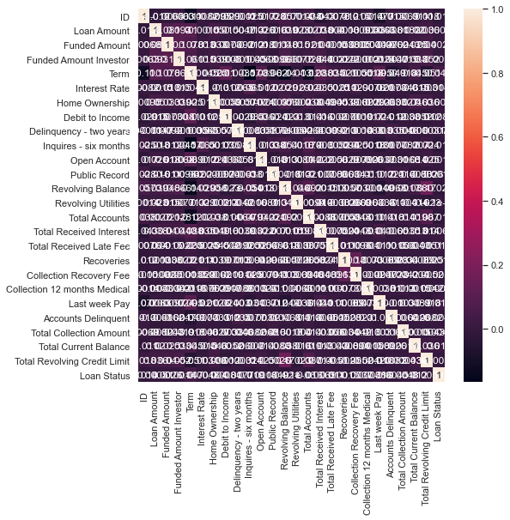
بالانس اولیه داده‌ها
عدم وجود کورولیشن بین داده‌های آموزش
صفر بودن تمامی مقادیر هدف در داده‌های تست
ترکیب داده‌های آموزش و تست
۸۰٪ کل داده برای آموزش، ۲۰٪ تست
توزیع ابتدایی داده‌های آموزش 83٪ به 17٪ درنتیجه up sampling
قبل از ترکیب و آپ سمپل
بعد از ترکیب و آپ سمپل

Slide 4
اکتشافات داده‌ای
مجموعه‌ی دادگان شامل:
مشخصات 87112 نفر متقاضی وام برای داده‌های آموزشی جمع‌آوری شده است
تقاضا 72112 نفر رد و تقاضا 15000 نفر پذیرفته شده‌است
مشخصات 19276 نفر متقاضی وام برای داده‌های تست جدا شده است
تقاضا 18023 نفر رد و تقاضا 1253 نفر پذیرفته شده‌است
34 ویژگی پیش بینی کننده و 1 ویژگی هدف باینری داریم
داده‌ی null یا گمشده نداریم
حذف ویژگی‌های آیدی و برنامه پرداخت به دلیل مقادیر یکتا و تکراری برای هر رکورد

Slide 5
نحوه حل مسئله
شناسایی دادهای پرت و حذف آن‌ها
نرمال‌سازی و استاندارسازی ویژگی‌ها
بررسی امکان دسته بندی مجدد متغیرهای دسته‌ای
تبدیل متغیرهای دسته‌ای به عددی برای تحلیل آسان‌تر و استفاده در آموزش مدل
سبد بندی متغیرهای عددی و بررسی تاثیر آن روی همبستگی ویژگی‌ها
بررسی امکان اضافه کردن متغیر جدید به دیتاست و تاثیر آن روی همبستگی ویژگی‌ها با متغیر هدف
آموزش دادن مدل های مختلف با استفاده از داده آموزش
ارزیابی و انتخاب مدل با توجه به مجوعه کراس ولیدیشن
ارزیابی نتیجه پیش بینی داده‌های تست با استفاده از مدل انتخابی

Slide 6
تبدیل متغیرهای دسته‌ای به عددی
تبدیل متغیرها با روش Label Encoder
متغیرهای دسته ای:
متغیرهای اسمی:
Employment Duration
Verification Status
Loan Title
متغیرهای ترتیبی:
Grade
Sub Grade
متغیرهای باینری:
Initial List Status
Application Type

Slide 7
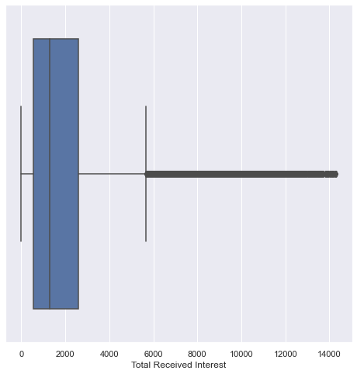
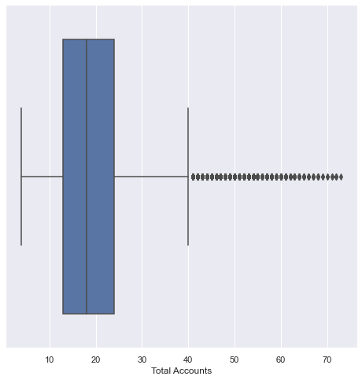
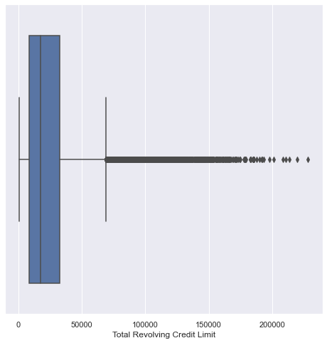
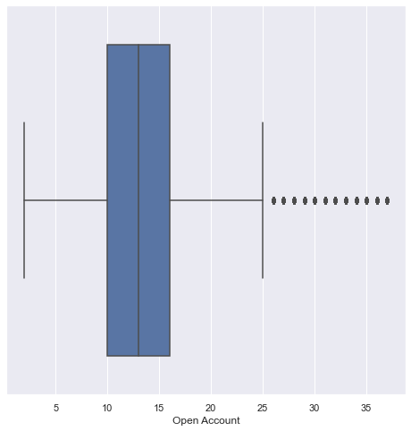
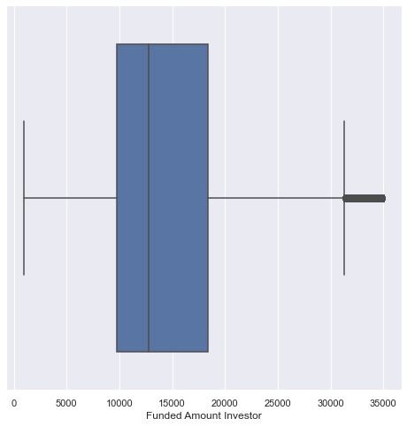
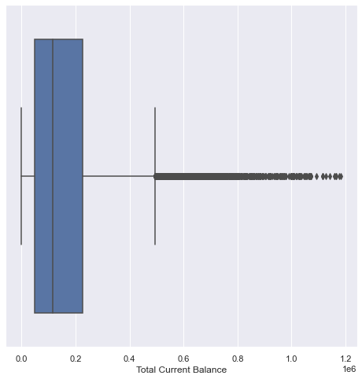
شناسایی داده‌های پرت

Slide 8
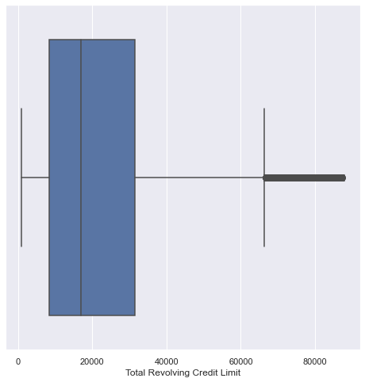
شناسایی داده‌های پرت
استفاده از دو روش IQR, Zscore برای شناسایی داده‌های پرت
نمایش توزیع داده‌ها قبل وبعد از حذف داده‌ه‌های پرت
(استفاده از دو روش و بررسی روی سه ویژگی)
بررسی z score روی ویژگی Total Revolving Credit Limit
قبل از اعمال z_score
بعد از اعمال z_score

Slide 9
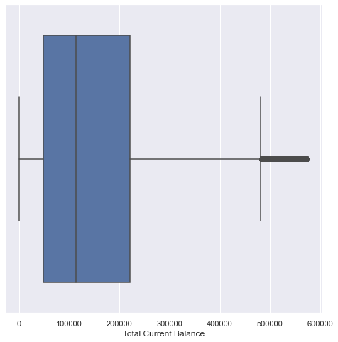
شناسایی داده‌های پرت
بررسی روی ویژگی total current balance
قبل از اعمال Z_SCORE
بعد از اعمال z score

Slide 10
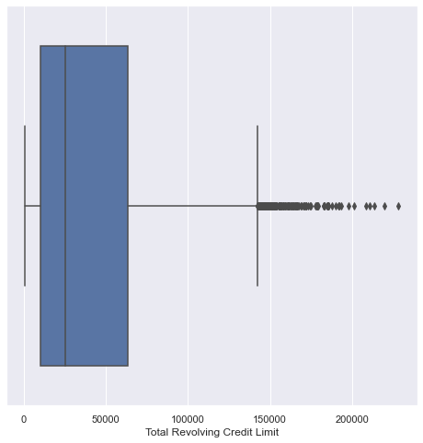
شناسایی داده‌های پرت
Total Revolving Credit Limit روی ویژگی IQR
قبل از اعمال IQR
بعد از اعمال IQR

Slide 11
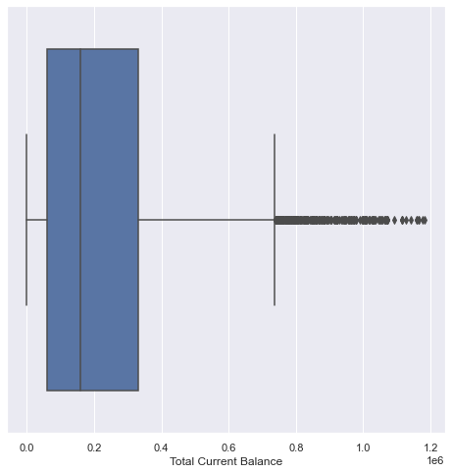
شناسایی داده‌های پرت
Total Current Balance روی ویژگی IQR
قبل از اعمال IQR
بعد از اعمال IQR

Slide 12
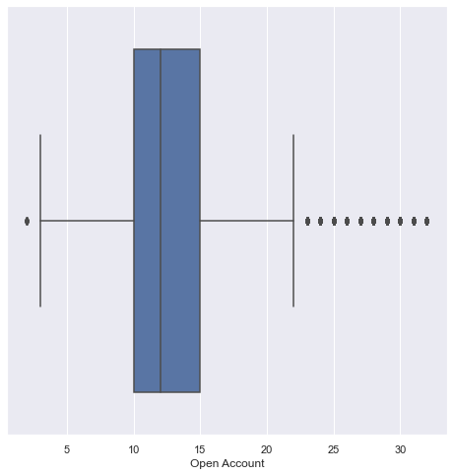

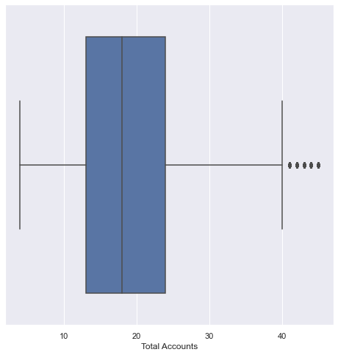
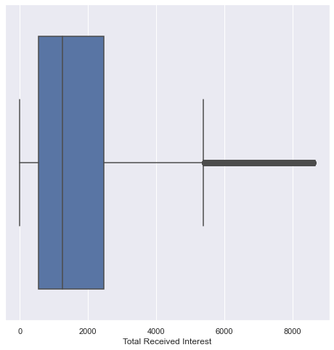
شناسایی داده‌های پرت
حذف 75 درصد داده ها توسط IQR
انتخاب روش z score به عنوان روش نهایی
بعد از حذف داده های پرت

Slide 13
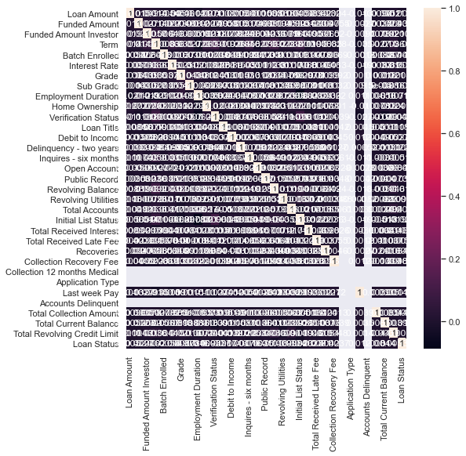
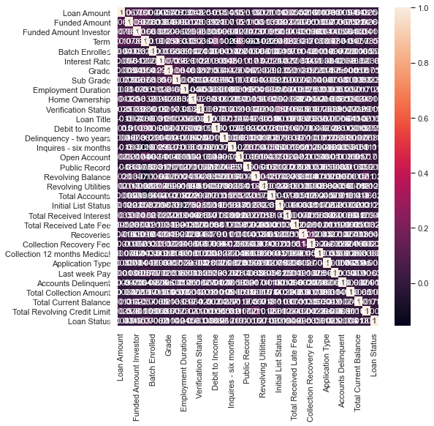
شناسایی داده‌های پرت
از بین 32 ویژگی پیش‌بینی کننده موجود 21 ویژگی دارای داده پرت است
حذف ویژگی‌ها تا جایی که بهترین نتیجه از حیث کورولیشن بدست آید
بهترین نتیجه از حذف داده‌های پرت 6 ویژگی "Total Received Interest","Total Accounts","Open Account", “Funded Amount Investor","Total Revolving Credit Limit","Total Current Balance“ بدست آمد. که بین 0و3_3و12_31و17_23و24کورولیشن ایجاد می‌شود.
بعد از حذف تمامی فیچرهای دارای داده پرت با z score
بعد از حذف 6 ویژگی دارای داده پرت با z score

Slide 14
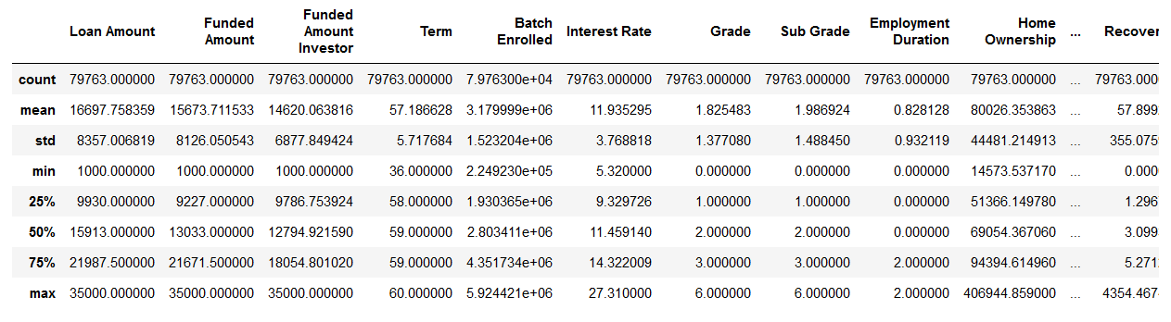
تبدیل و استاندارد سازی داده‌ها
شاهد تغییر مقیاس زیادی در ویژگی‌ها هستیم (با مشاهده مقادیر مینیمم و ماکزیمم و میانگین هر ویژگی)
شاهد میانگین 16697.758359و 1 هستیم در ویژگی‌های مختلف
پس به استاندارد سازی داده‌ها نیاز است

Slide 15
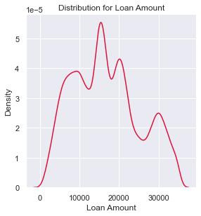
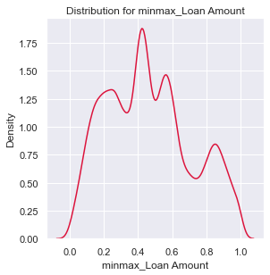
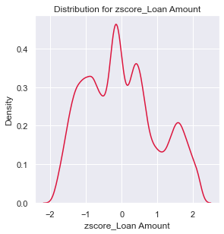
تبدیل و استاندارد سازی داده‌ها
تبدیل و استاندارد سازی داده‌ها
استفاده از دو روش:
z_score , min max
:loan amount برای ویژگی
قبل از استاندارد سازی
بعد از روش min max
بعد از روش z_score

Slide 16
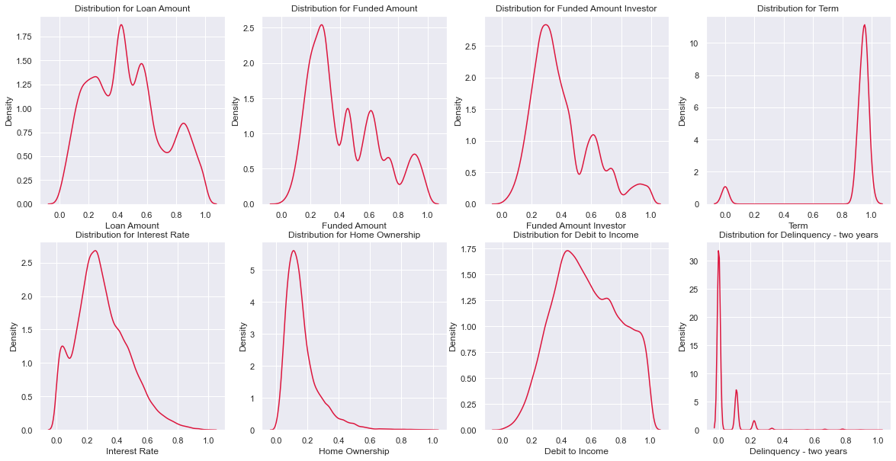
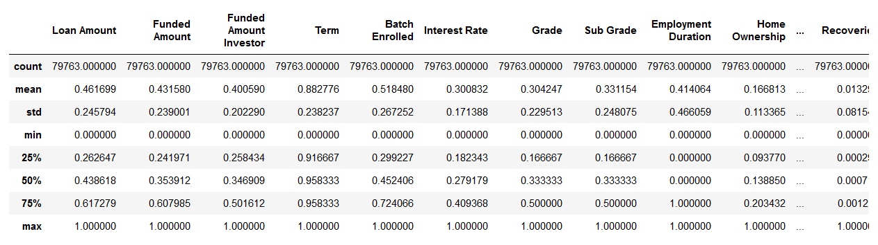
تبدیل و استاندارد سازی داده‌ها
انتخاب روش minmax در نهایت
هماهنگی بیشتر مقیاس ها بعد از استانداردسازی
بعد از استانداردسازی

Slide 17
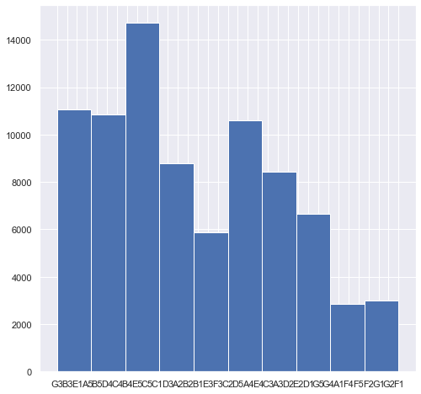
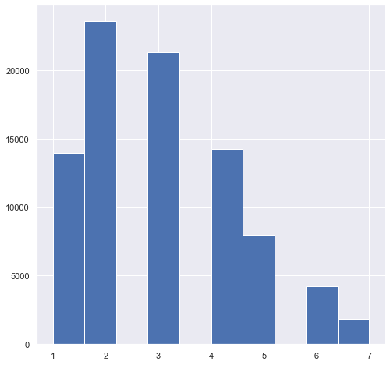
دسته بندی مجدد متغیرهای دسته‌ای
دسته بندی مجدد متغیر دسته ای sub grade
بعد از بسته‌بندی مجدد متوجه شدیم کورولیشن بین ویژگی sub grade و grade به اندازه حدودا ۰/۰۱افزایش داشته که این یعنی بسته‌بندی مجدد خوب بوده
قبل از دسته بندی مجدد
بعد از دسته بندی مجدد

Slide 18
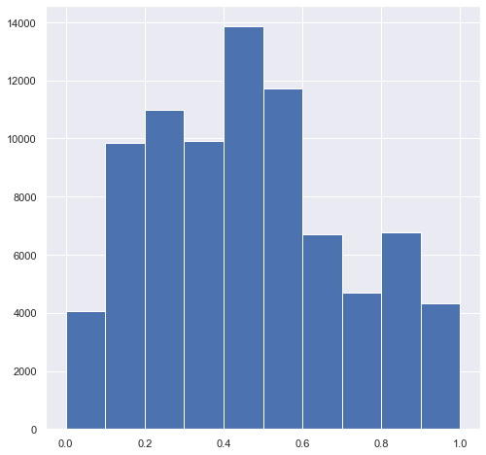
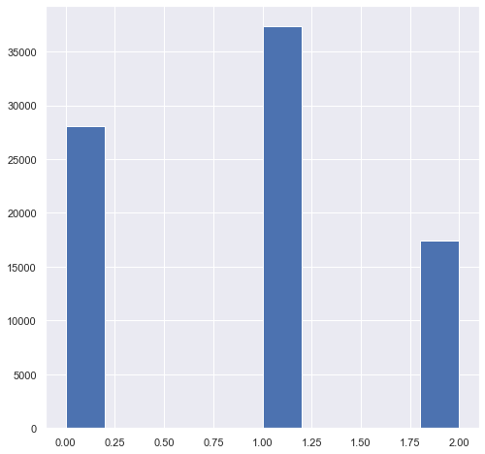
سبد بندی متغیرهای عددی
استفاده از دو روش برای سبد بندی متغیرهای عددی:
دسته‌های سه یا چهار یا 5 تایی با روش KBinsDiscretizer
دسته‌های 3 یا 4 یا 5 تایی با روش Qcut
اعمال روش KBinsDiscretizer روی ویژگی loan amount
قبل از سبد بندی سه تایی
بعد از سبد بندی سه تایی

Slide 19
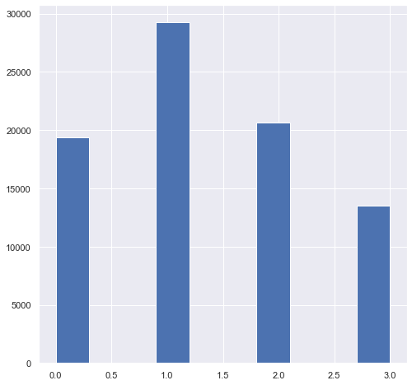
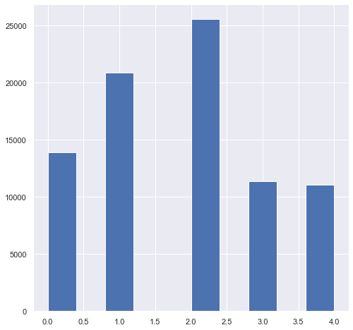
سبد بندی متغیرهای عددی
پس از سبد بندی 4 تایی
پس از سبد بندی 5 تایی

Slide 20
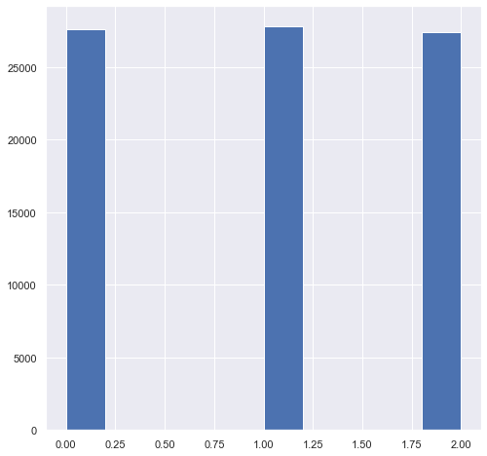
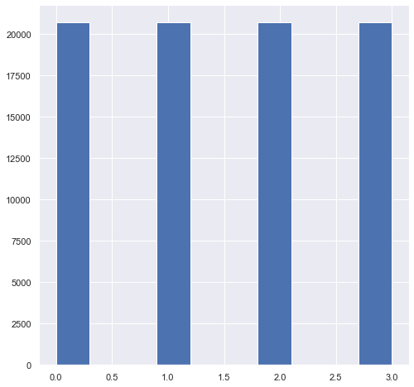
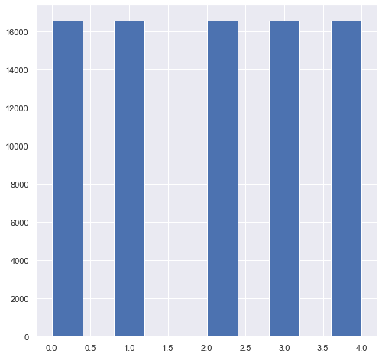
سبد بندی متغیرهای عددی
اعمال روش qcut روی ویژگی loan amount
بعد از سبد بندی 5 تایی
بعد از سبد بندی سه تایی
بعد از سبد بندی 4 تایی

Slide 21
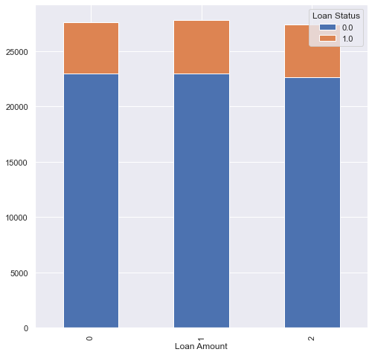
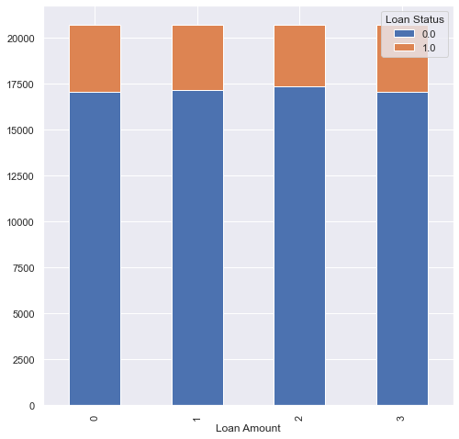

سبد بندی بر مبنای مقدار پیشبینی برای بهبود مدل
رسم نمودار overlay در حالت اسکیل شده برای هر ویژگی‌ loan amoun,…) (term, و هدف در حالت سبدبندی شده
محاسبهmutual information بین ویژگی‌های بالا و هدف
سبد بندی شده توسط qcut

Slide 22
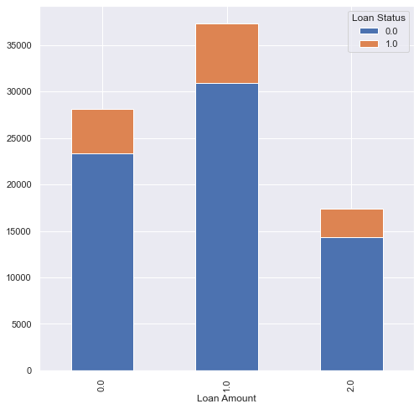
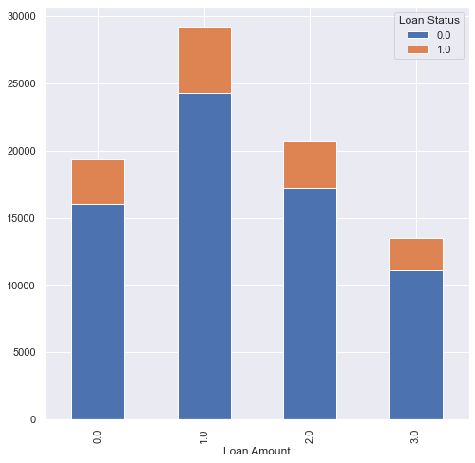
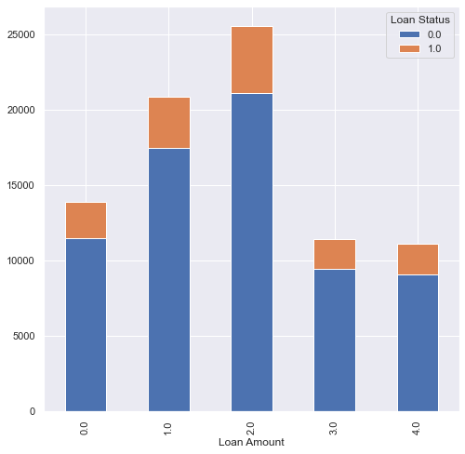
سبد بندی بر مبنای مقدار پیشبینی برای بهبود مدل
سبد بندی شده توسط kbins

Slide 23
سبد بندی بر مبنای مقدار پیش بینی برای بهبود مدل
Knbins:
ستون‌های با کورولیشن بزرگتر از 0/1 بعد از سبد بندی سه تایی:
Loan Amount , Term
Recoveriesو Collection Recovery Fee
ستون‌های با کورولیشن بزرگتر از 0/1 بعد از سبد بندی 4 تایی:
Recoveriesو Collection Recovery Fee
ستون‌های با کورولیشن بزرگتر از 0/1 بعد از سبد بندی 5 تایی:
Recoveriesو Collection Recovery Fee
Debit to Income و Term
ستون‌های با کورولیشن بزرگتر از 0/1 قبل از سبد بندی:
Loan Amount, Term
Debit to Income و Term
Recoveriesو Collection Recovery Fee
Revolving Balance, Total Revolving Credit Limit

Slide 24
سبد بندی بر مبنای مقدار پیش بینی برای بهبود مدل
Qcut:
ستون‌های با کورولیشن بزرگتر از 0/1 بعد از سبد بندی سه تایی:
Total Received Late Fee, Recoveries
ستون‌های با کورولیشن بزرگتر از 0/1 بعد از سبد بندی 4 تایی:
Total Received Late Feeو Recoveries
Total Received Late Feeو Collection Recovery Fee
Total Received Late Fee و Total Collection Amount
ستون‌های با کورولیشن بزرگتر از 0/1 بعد از سبد بندی 5 تایی:
Total Received Late Feeو Recoveries
Total Received Late Feeو Collection Recovery Fee
Total Received Late Fee و Total Collection Amount
Recoveries و Collection Recovery Fee

Slide 25
سبد بندی بر مبنای مقدار پیش بینی برای بهبود مدل
مجموع mutual information ویژگی ها با ویژگی هدف:
KBinsDiscretizer method
قبل از سبد بندی: 5/78991
بعد از سبد بندی سه تایی: 0/012
بعد از سبد بندی 4 تایی: 0/013
بعد از سبد بندی 5 تایی: 0/014
Qcut method
قبل از سبد بندی: 5/78991
بعد از سبد بندی 3 تایی: 0/015
بعد از سبد بندی 4 تایی: 0/017
بعد از سبد بندی 5 تایی: 0/02

Slide 26
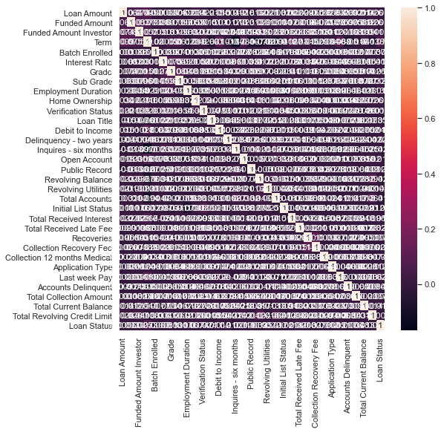
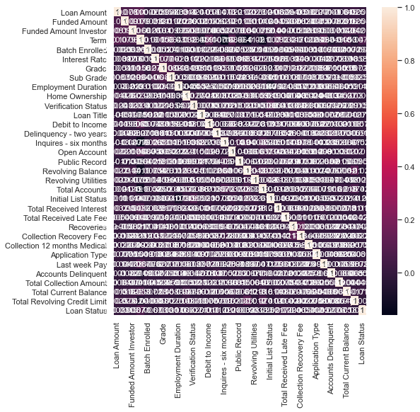
سبد بندی بر مبنای مقدار پیش بینی برای بهبود مدل
کاهش کورولیشن بین داده‌ها بعد از سبد بندی با هر دو روش
کاهشmutual information بین داده ها بعد از سبد بندی با هر دو روش
در نتیجه عدم مفید بودن سبد بندی برای دیتاست
بعد از سبد بندی
قبل از سبد بندی

Slide 27
بررسی روابط تک متغیره بین متغیرهای پیشبین و متغیر هدف
نمایش هیت مپ مربوط به ویژگی‌های شناسایی شده و بررسی روابط
شناسایی ویژگی‌هایی با بیشترین همبستگی با ویژگی هدف

Slide 28
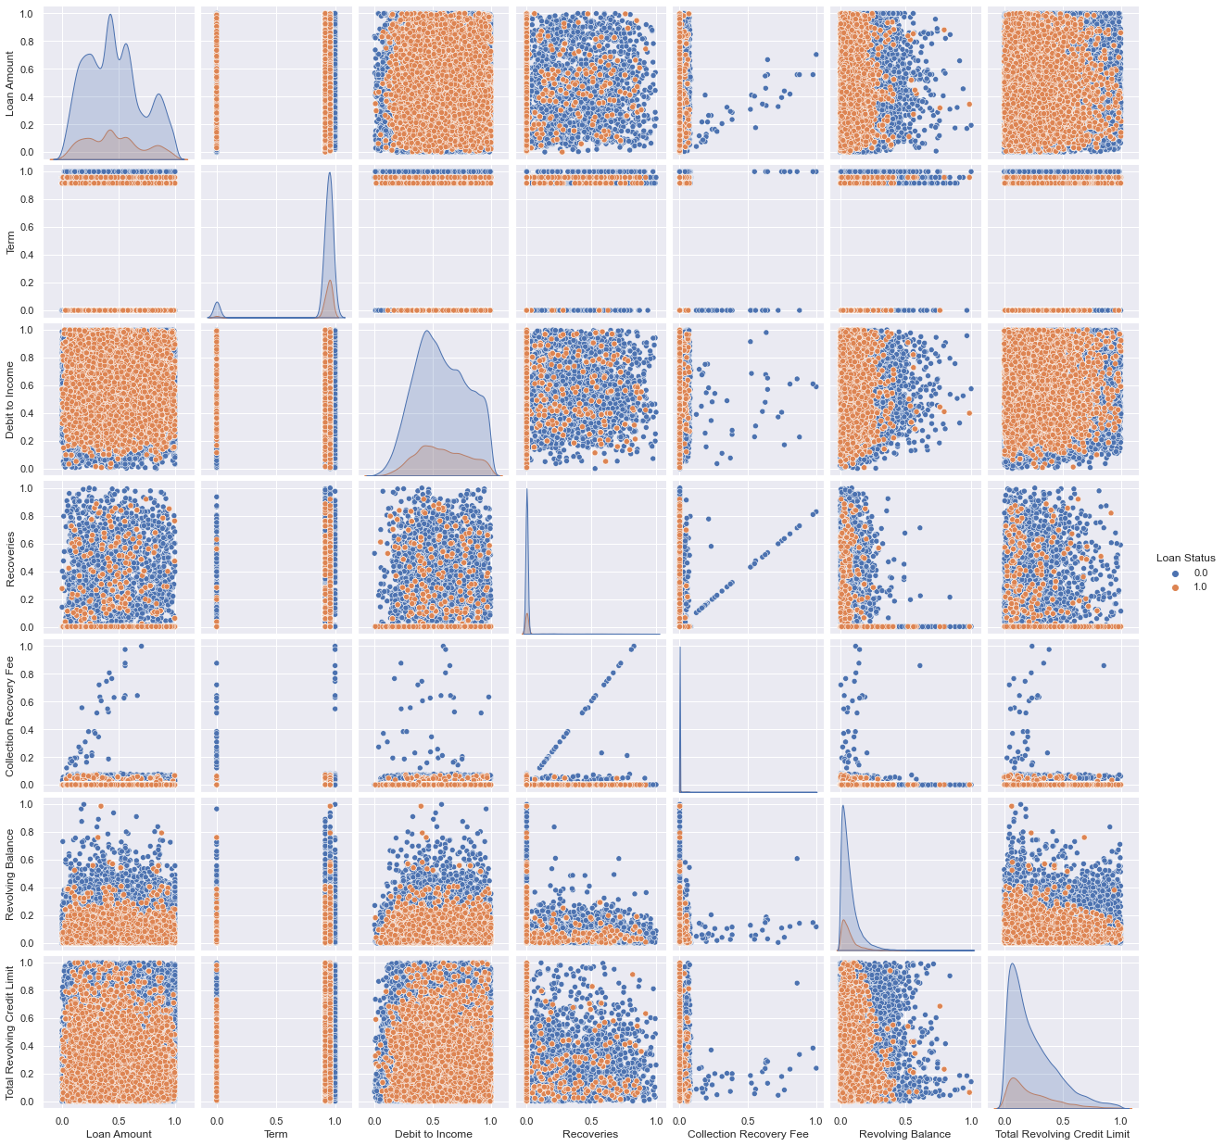
بررسی روابط چند متغیره بین متغیرها
بررسی روابط بین کلیه متغیرهایی که بیشترین میزان کورولیشن را با هم دارند
شیب کم به دلیل ارتباط کم (کمتر از 0/2)

Slide 29
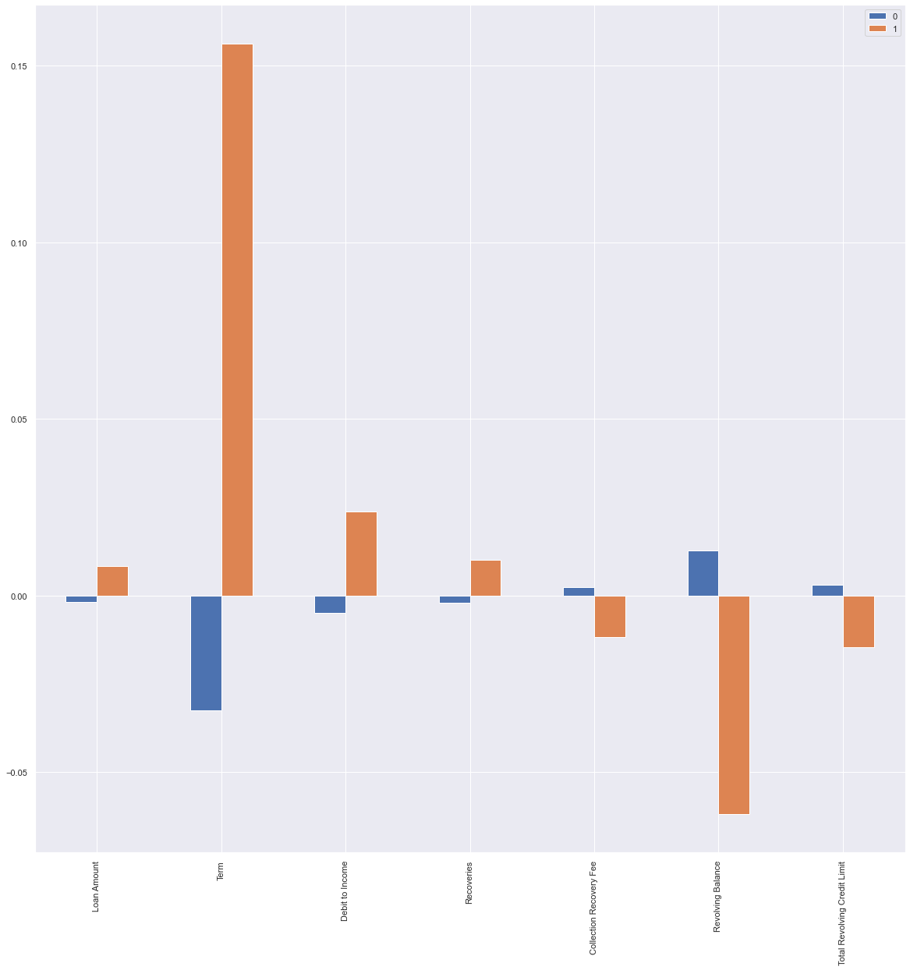
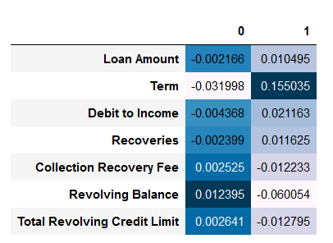
استخراج متغیرهای جدید براساس ترکیب متغیرهای موجود
عدم حذف فیچرها به دلیل همبستگی پایین تمامی فیچرها
انتخاب فیچرهایی برای ترکیب با یکدیگر

Slide 30
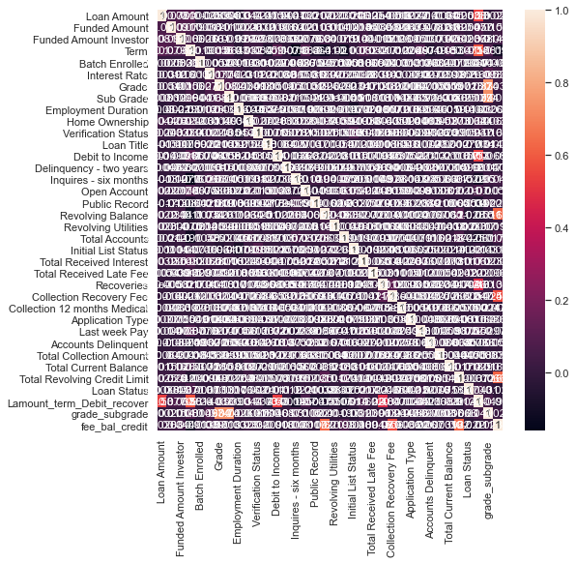
استخراج متغیرهای جدید براساس ترکیب متغیرهای موجود
ترکیب خطی چندین فیچر که کمی شباهت داشتند (محاسبه مجموع و میانگین)
مناسب نبودن این فیچرها به دلیل تغییر ندادن همبستگی ویژگی ها با متغیر هدف
پس از اضافه کردن سه ستون جدید

Slide 31
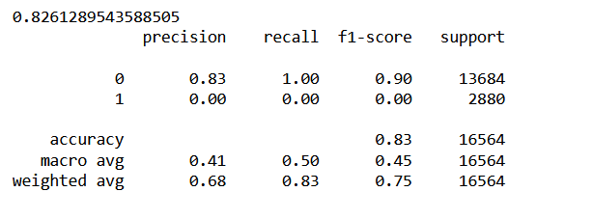
چارچوب تقسیم داده‌ها روش انجام Cross-validation بالانس داده‌ها
۸۰٪ کل داده برای آموزش، ۲۰٪ cross validation
توزیع یکسان داده های هدف در مجموعه validation و train(83% به 17%)
جواب پایه با Dummy Classifier و استراتژی most frequent انجام شده که جواب تقریبا 5 .82 درصد داده است.

Slide 32
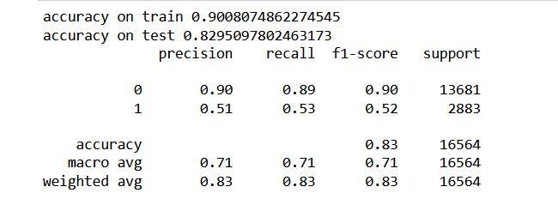
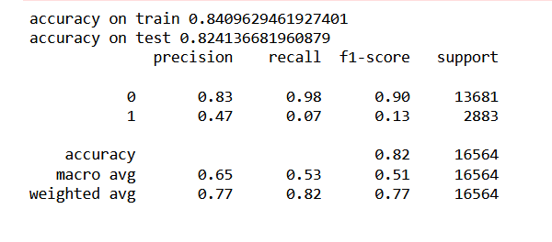
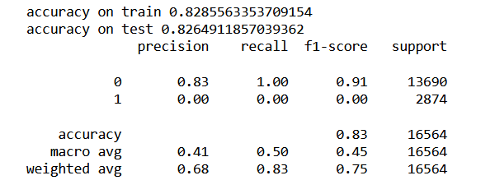
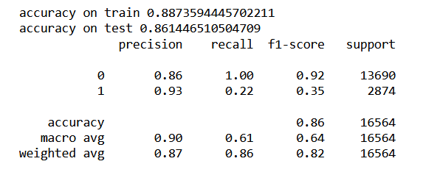
انتخاب و پیاده سازی الگوریتم‌های لازم
از 4 الگوریتم زیر برای مدل کردن استفاده شد:
:knn
:mlp
:naivebayes
:xgboost

Slide 33
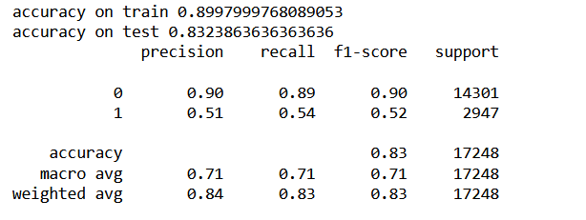
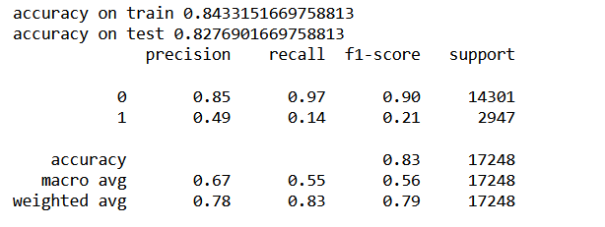

انتخاب و پیاده سازی الگوریتم‌های لازم
اگر از یکی از روش‌های دیگر برای حذف داده‌های پرت (oneclasssvm) استفاده شود:
:knn
Mlp
Naivebayes

Slide 34

انتخاب و پیاده سازی الگوریتم‌های لازم
:xgboost
حاصل نشدن دقت بهتر نسبت به روش قبلی حذف داده های پرت
Xgboost در تمامی معیارهای ارزیابی از بیس لاین بهتر بوده

Slide 35




تنظیم بهینه مدل و هایپر پارامترها
:knn
:mlp
:naivebayes
:xgboost

Slide 36



تنظیم بهینه مدل و هایپر پارامترها
نتایج مدل بعد از تنظیم هایپر پارامترها
:knn
:mlp
:naivebayes

Slide 37
معرفی مجموعه معیارهای ارزیابی و محاسبه آن‌ها و تفسیر نتایج
انتخاب مدل باتوجه به معیارهای:
Recall
Precision
Accuracy
F-score
Precision = TP / (TP+FP)
Recall = TP / (TP+FN)
F1 Score = 2 * (Precision * Recall) / (Precision + Recall)

Slide 38
مشخص کردن بهترین مدل همراه با پارامترهای تعیین شده
:Knn
بهبود دقت نسبت به بیس لاین
بهبود precision ,f1_score
بهبود recall روی کلاس یک
:mlp
بهبود دقت نسبت به بیس لاین
بهبود precision ,f1_score
بهبود recall روی کلاس یک
:Xgboost
بهبود دقت نسبت به بیس لاین
بهبود precision , recall , f1_score
بهترین مدل با توجه به معیارها:
xgboost

Slide 39

اعمال مدل انتخابی روی داده‌ی نهایی تست
توزیع 93% به 7% کلاس‌ها در تست
خروجی 93.41% بیس لاین
اعمال مدل xgboost روی داده‌های تست نهایی
دریافت دقت حدودا 93.49%(تقریبا 8 صدم بهتر از بیس لاین)

Slide 40
گزارش آزمایشات برگشت به فاز های قبلی برای بهبود ارزیابی
روش اول: با توجه به اینکه خیلی دقت بالاتری نسبت به بیس لاین بدست نمی آوریم به فازهای اولیه برگشته و روش های مختلف تشخیص و حذف داده های پرت(سه روش) را اعمال کرده و در هر مرحله سبد بندی مجدد متغیرهای دسته ای و همچنین میتوال اینفورمیشن میان متغیرهای عدد و تارگت با هر بار سبد بندی (سه ، 4، 5 تایی) بررسی میکنیم و در صورت بهبود میوتوال اینفورمیشن این سبد بندی ها را روی دیتاست خود اعمال کرده در غیر اینصورت تغییری در دیتاست اعمال نمیکنیم. همچنین در هر مرحله امکان ایجاد فیچرهای جدید را بررسی کرده و در صورت ممکن اضافه میکنیم. در نهایت با هر کدام این روش ها نتایج بهبودی نداشته و خیلی بالاتر از بیس لاین نخواهد شد.
روش دوم: به جای آپ سمپل کردن ابتدایی داده های ترین در جهت بالانس توزیع داده ها در هر کلاس از متد نیر میس استفاده کرده و مجدد مدل را ترین میکنیم اما باز هم بهبودی در دقت نهایی حاصل نمیشود.
روش سوم: به جای اینکه ابتدا داده ها را آپ سمپل کنیم(با توجه به اینکه جنریت کردن داده تا حدودی میتواند داده را دستکاری کند) از الگوریتم هایی که نسبت به بالانس نبودن کلاس ها حساسیت کمتری دارند مثل کا ان ان استفاده میکنیم. اما باز هم نتیجه بهتری حاصل نمیشود.

Slide 41
تحلیل نقاط قوت و ضعف کار انجام شده و پیشنهادات برای بهبود آینده
نقاط ضعف:
این دیتاست دارای داده‌های فیک و رندوم بوده و هیچکدام از ویژگی‌ها کورولیشنی با مقادیر هدف نداشتند. از طرف دیگر توزیع دادها در کلاس های مختلف متناسب نبوده که این عوامل منجر به این شد که نتوان هوشمند سازی در داده‌ها را به نحو احسنت انجام داد. در داده‌های واقعی قطعا الگو برای ساخت مدل وجود دارد اما وجود الگو در داده‌های رندوم احتمال خیلی کمی دارد.
نقاط قوت:
تعداد زیاد رکوردهای دیتاست که میتواند منجر به جلوگیری از اورفیت شدن داده‌ها شود و به راحتی میتوان مجوعه کراس ولیدیشن را جدا کرد و محدودیت کمبود داده نداریم

Slide 42
معرفی کارهای مرتبط
https://rpubs.com/saramonica/loan-prediction
https://ieeexplore.ieee.org/document/8389442
https://www.researchgate.net/publication/325917915_Prediction_of_loan_status_in_commercial_bank_using_machine_learning_classifier

